Slide 1
Beleggersadvies
Uw docent
B.BUSSCHAERT bestuurder Mexem be
Onze adviezen zijn geen aan/verkoop opdrachten voor persoonlijke vermogensbeheer
Maar louter informatie berichten
Fondsen overzicht
Obligaties overzicht
Aandelen overzicht
Met de hulp van VECTOR VEST UNIVERSITY TRAINING
UITGEVER MANON BUSSCHAERT PIERSLN 113 KNOKKE-HEIST

Slide 2
Is uranium een goede belegging?
Men zoekt naar goedkope energie
Maar het mag en moet proper zijn
Ja veel is er niet
Oeps nucleaire energie
Niet geliefkoost ??
Maar efficient
En de prijs van uranium stijgt
Dus men kan d emijnen zeker kopen

Slide 3
21 februari 2024

Slide 4
PRIVATE PORTFOLIO MASTERS
UW GOUDBANK

Slide 5
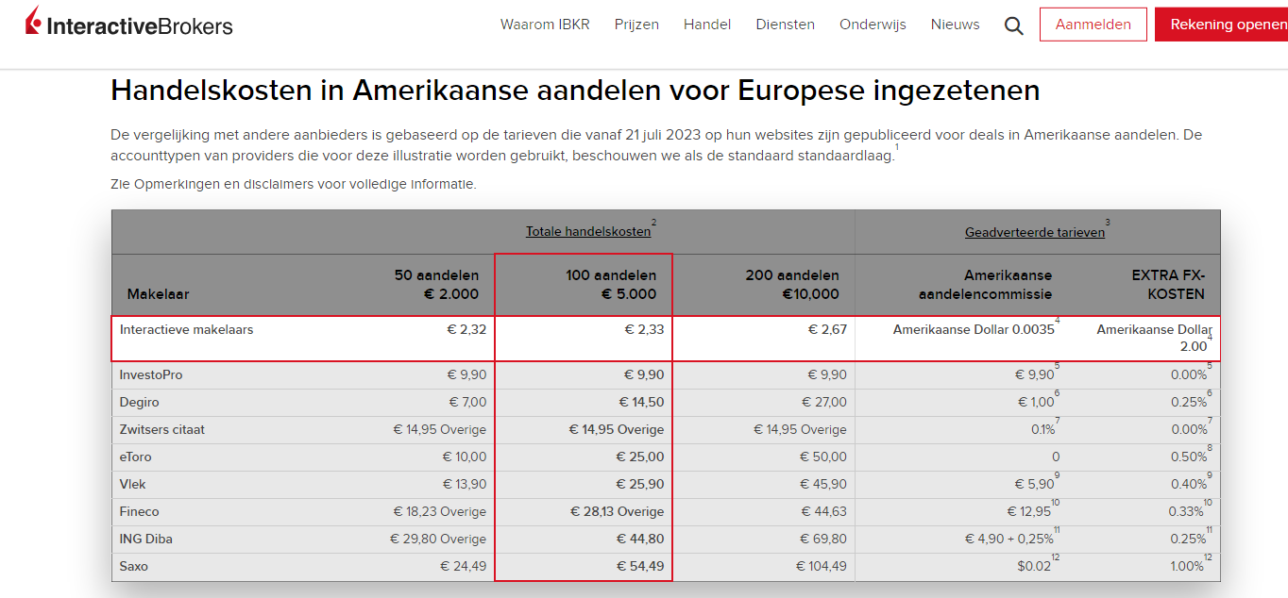
Wij blijven de goedkoopste broker

Slide 6
Hoe kan je online klant worden van ons kantoor knokke-heist private portfolio masters
Mexem=https://advisor.mexem.com/login
Of op kantoor,,,,most easy iedere week openen nieuwe klanten rekeningen!!

Slide 7
Technische en fundamentele analyse van onze economie ;financiële wereld en
aandelen beurzen
5
20/02/16

Slide 8
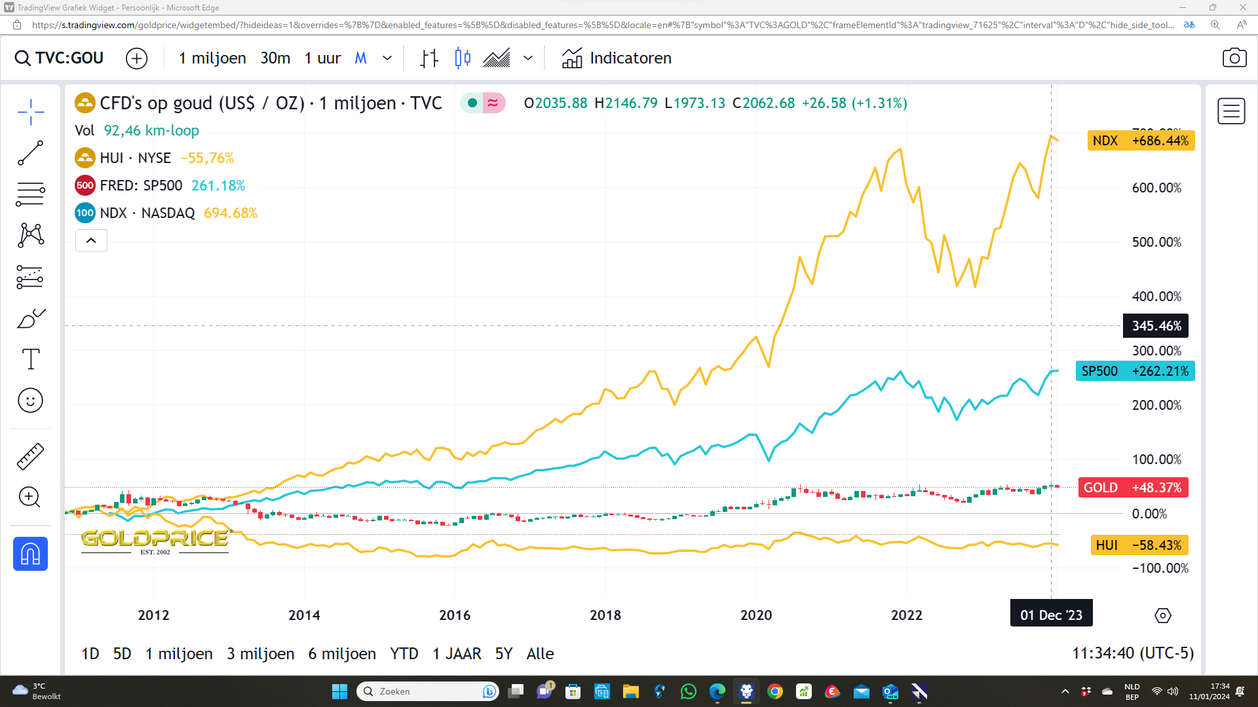

Slide 9
Uitleg van dia voorheen
Door de enorme geldmassa die er kwam
Door de zero rente
Is de beurs enorm gestegen en vastgoed
Zijn er anomalies;ja
Bitcoin dat geen waarde heeft wordt geliefd
Goud dat wel waarde bezit beweegt wel maar goudmijnen
Niet
Dat is het voorteken
Van
Zware correcties! Let op !!

Slide 15
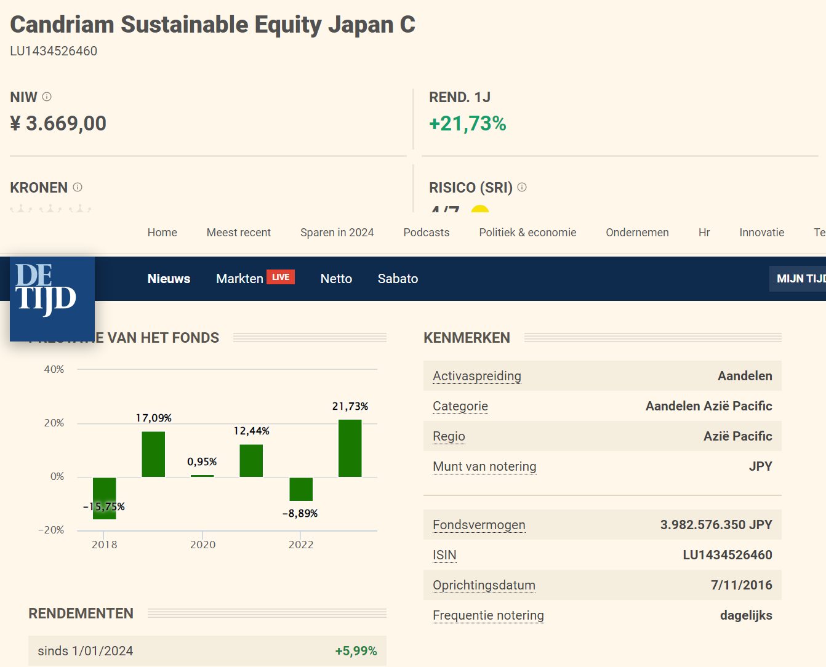

Slide 16
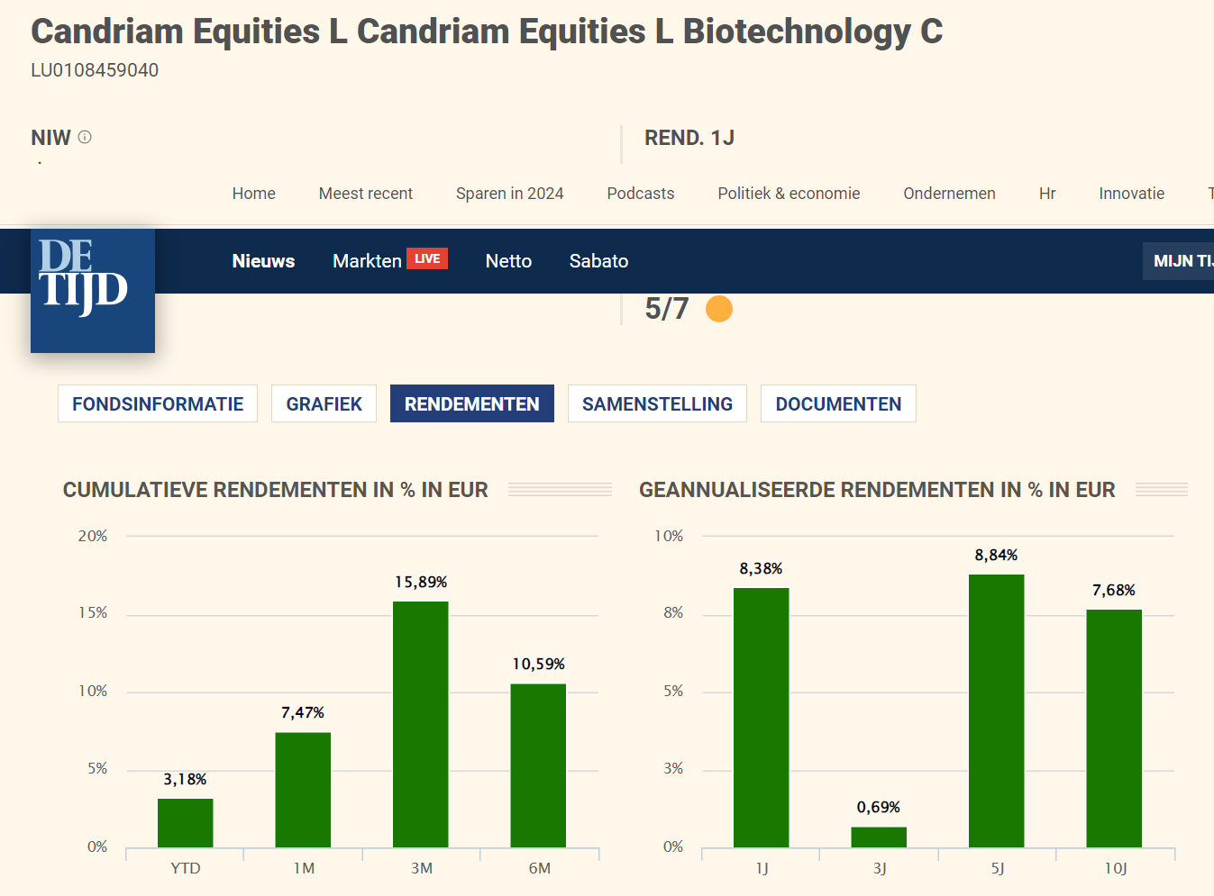

Slide 17
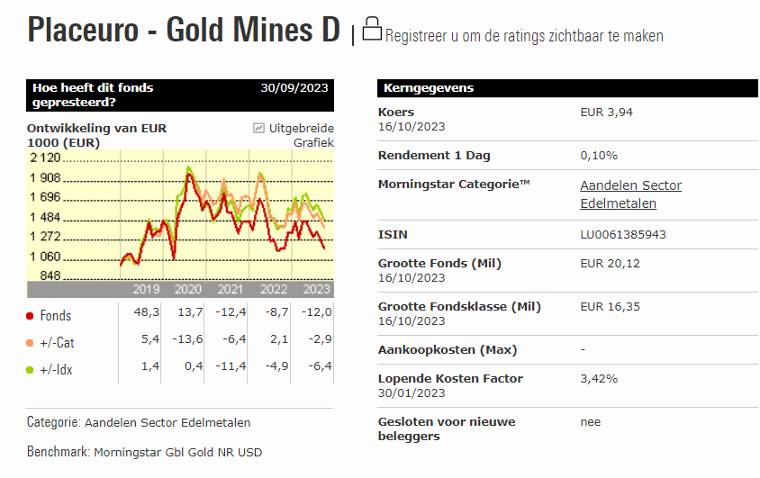

Slide 18
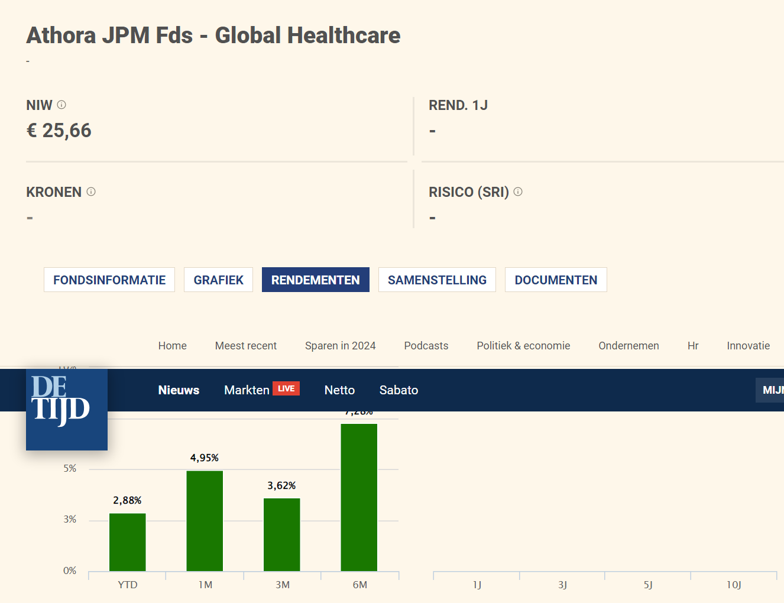

Slide 19
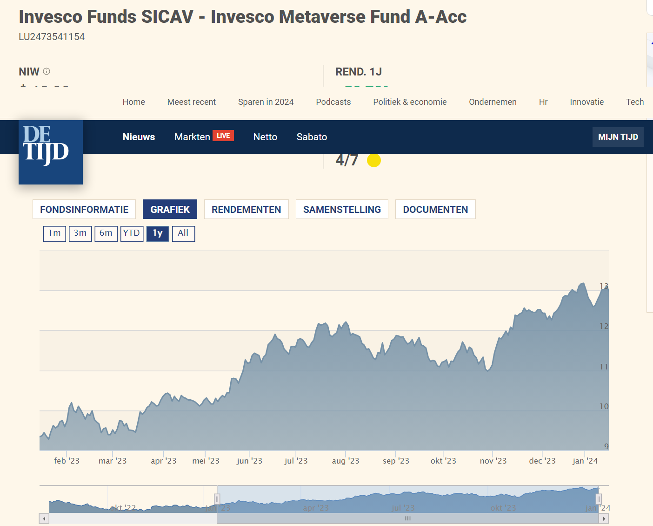

Slide 20
Bedrijfsobligaties in €.
Selectie van emissie van euro-obligaties in verschillende munten
Courtasy by Goldwasser exchange ;luxembourg stock exchange
20/02/16
18

Slide 21
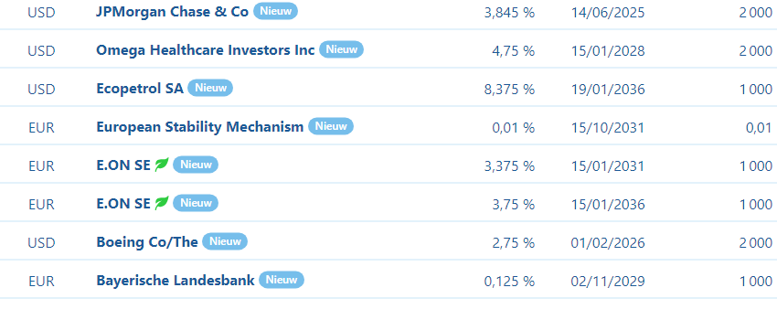
Alle informatie binnen

Slide 22
Opgelet een koersdoel is een hypothetische cijfer dat wij naar voor
schuiven als streefdoel maar daarom niet altijd bereikt zal worden!!
Let op al uw aankopen en verkopen steeds te bespreken met je adviseur
23

Slide 23
Onze koop-
signalen
Beste aandelen energie uranium

Slide 25
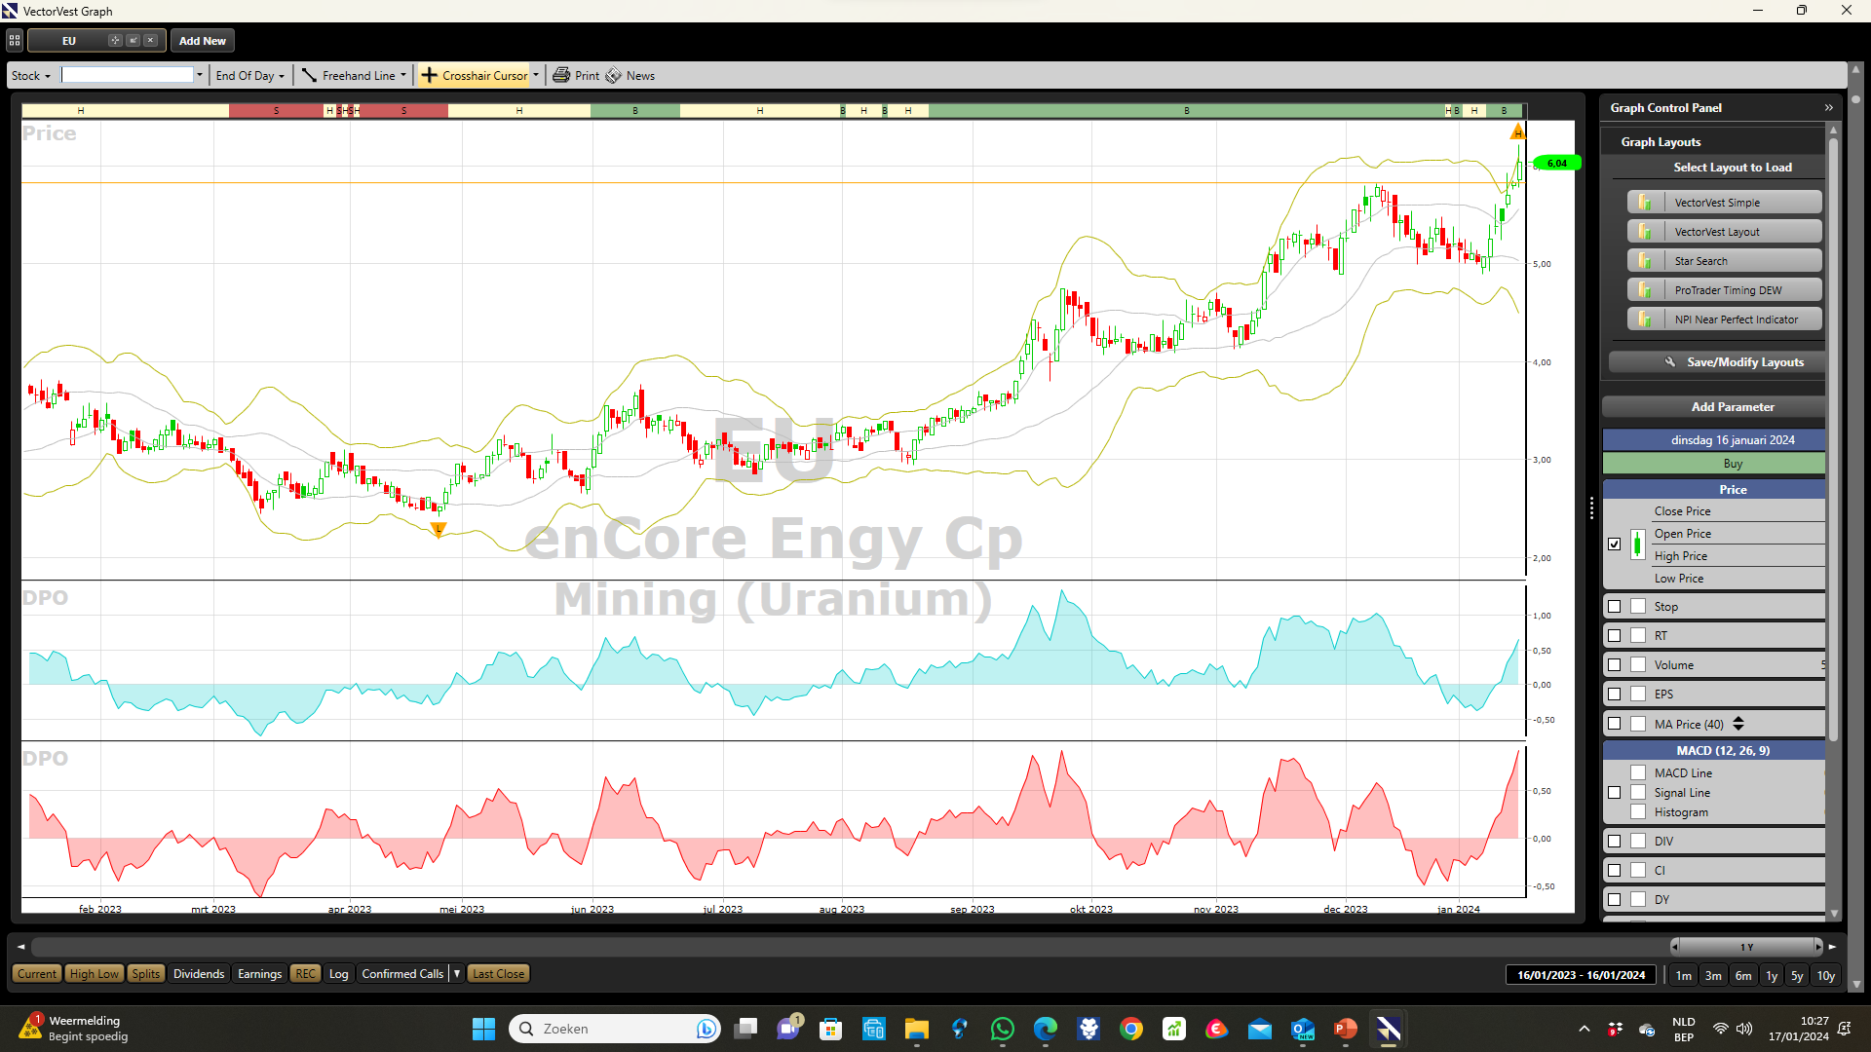

Slide 28
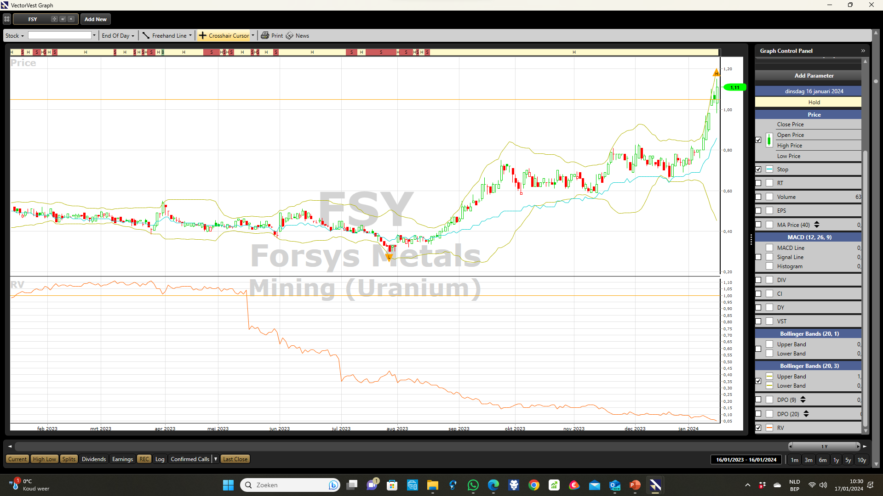

Slide 29
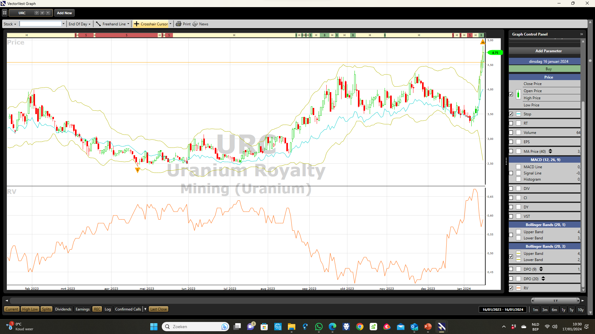

Slide 33
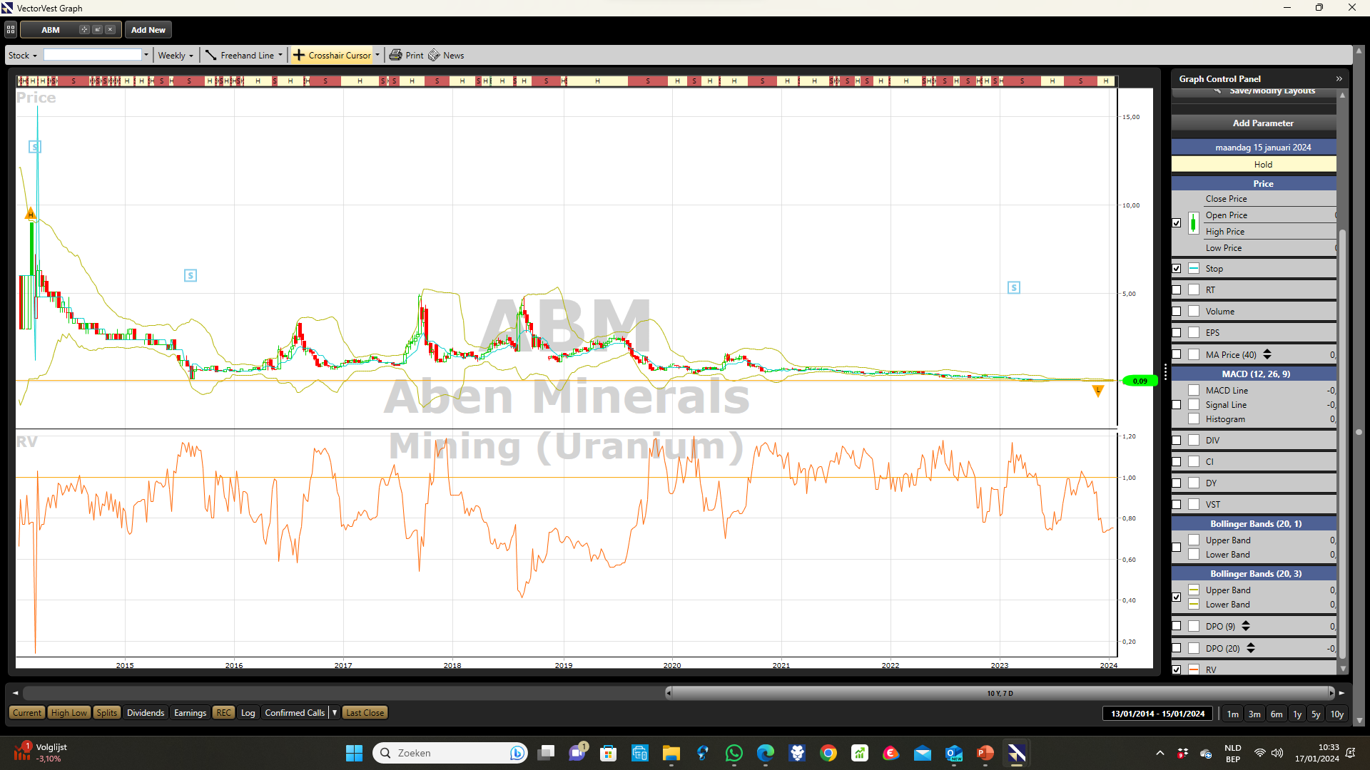

Slide 37
Markt is in verkoopzone dus zeker niet kopen op usa

Slide 38
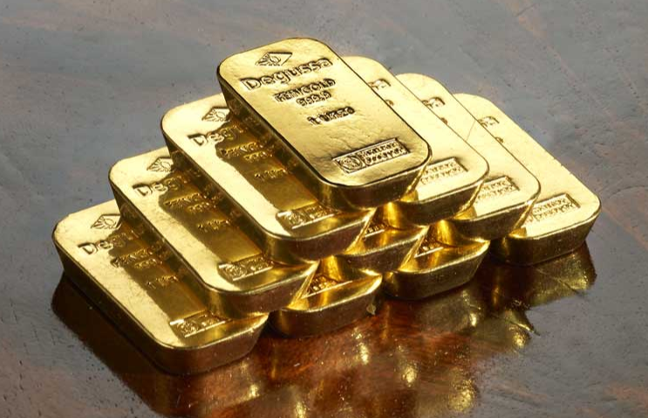
HOE KAN MEN ZICH BESCHERMEN TEGEN DEFLATIE OF KOOPKRACHTCRASH ??
DE LAASTE 3000 JAAR IS ER MAAR WEINIG VERANDERD OP DEZE AARDE OM UW VERMOGEN AFTESCHERMEN TEGEN KOOPKRACHTVERLIES
BEURZEN.OBLIGATIES ALLES ZAL IN WAARDE VERMINDEREN
UITSLUITEND FYSISCH GOUD KAN U BEHOEDEN VAN DIT VERLIES
GOUDSTAVEN BEHOUDEN AL SINDS 3000JAAR STEEDS HUN KOOPKRACHT
EN JA AZIE EN CHINA GELOVEN MASSAAL DAARIN

Slide 39
Je kan reeds in goud beleggen vanaf 400 €

